Slide 1
《原子物理学》
第二章 波尔的氢原子理论

Slide 2
拍摄于1927年，在比利时布鲁塞尔召开的第五届索尔维会议

Slide 3
玻尔氢原子论的实验依据及相应唯象规律
卢瑟福散射实验－原子核式模型 －1911年
热辐射实验－黑体辐射－普朗克量子理论 － 1900 年
光电效应－爱因斯坦的辐射理论 － 1905年
氢原子光谱线系－原子光谱规律－ 1885年

Slide 4
背景知识
经典力学、 经典电磁场理论、 经典统计力学
“在物理学晴朗天空的远处还有两朵小小的、令人不安的乌云 ”
  “紫外灾难”，经典理论得出的瑞利－金斯公式，在高频部分趋无穷。－ 量子力学
  “以太漂移”，迈克尔逊－莫雷实验表明，不存在以太。－ 相对论
最大困惑：广义相对论和量子论的统一

Slide 5
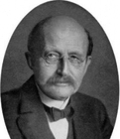
量子物理的起源
历史上，量子物理并不是因麦克斯韦方程组或牛顿定律不适用于解决原子层面上的问题而产生的，而是源于经典统计力学方面的难题，即计算来自热腔（heat cavity）在给定波长下的辐射强度。问题的最终解决方案，是在1900年由一位彻头彻尾的经典热力学家马克斯·普朗克（Max.Planck）完成的。
普朗克
1858-1947

Slide 6
普朗克量子理论

Slide 7
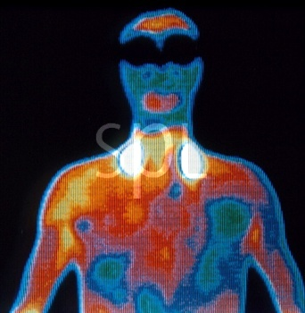
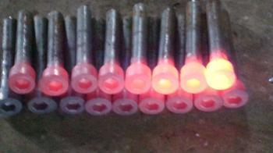
热辐射（ heat radiation ）
物体在任何温度下都要发射电磁波 ⇒ 热辐射
  热辐射波谱是连续谱
  注意：激光 、 日光灯(汞蒸气特定波长光)发光就不是热辐射
温度的微观物理图像（分子热运动）
温度与热辐射（分子热运动导致高层跃迁）
辐射电磁波的波长、强度与物体的温度有关，还与物体的性质表面形状有关
温度由低到高 ⇒ 辐射光的最可几波长由红到蓝到紫
Thermogram of man

Slide 8
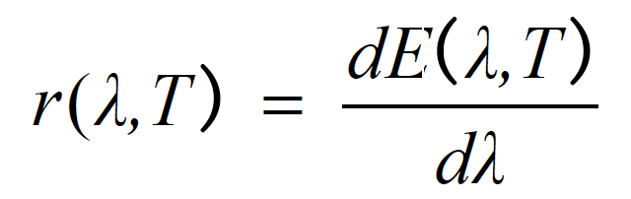
热辐射与热吸收的描述
平衡热辐射：吸收的能量等于在同一时间内辐射的能量
⇒ 温度恒定
辐射本领(辐射出射度)：物体辐射能量的能力
  温度为T的物体，在单位时间内从单位表面积辐射出来的波长在λ -- λ +dλ 之间的辐射能量为dE(λ,T)，则辐射本领
总辐射本领：物体从单位面积上发射的所有各种波长的辐射总功率 (SI unit: W/m2)
吸收本领：入射到物体上的辐射，一部分被吸收，一部分被反射。吸收的辐射能与入射辐射能之比称为吸收本领 α(λ,T)。
能流

Slide 9
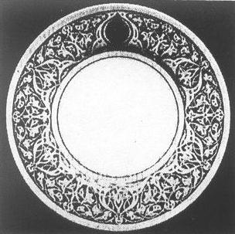
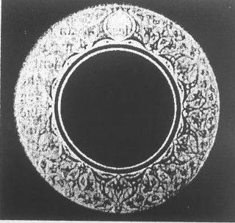
基尔霍夫(Kirchhoff)定律
利用理想反射体封闭容器推导
1859年：任何物体在同一温度T下的辐射本领r(λ,T)与吸收本领α(λ,T)成正比，其比值只与λ和T有关与材料无关：
一个好的发射体一定也是好的吸收体！
盘子在室温下的反射光照片
1100K的自身辐射光照片

Slide 10
黑体（black body）
完全吸收各种波长电磁波而无反射的物体 ⇐ α(λ,T) = 1 ，反射本领 = 0
理想化模型！即使是煤黑、黑珐琅对太阳光的α 也小于 99%
维恩（Wien）：一个在温度均匀的空腔壁上开的小孔可近似地视作黑体
黑体能吸收各种频率的电磁波，也能辐射各种频率的电磁波，即为黑体辐射

Slide 11
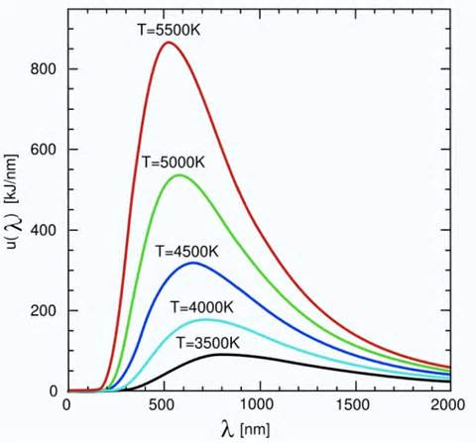
黑体辐射的基本规律
实验：黑体辐射的性质由温度决定，而与材料无关
光栅光谱仪
黑体
•
T
热电偶测r(, T)
辐射本领vs波长图
  T↑，总辐射本领↑
  T↑，辐射本领极大值的波长λ_{m}↓
上述规律也反映在二条定量实验规律中
  Stefan – Boltzmann 定律
  Wien位移定律

Slide 12
斯特藩-玻耳兹曼(Stefan – Boltzmann)定律
黑体的总辐射本领E(T)（每条曲线下的面积）与T⁴成正比
  σ =5.67×10⁻ ⁸ W/(m²K⁴)—— Stefan-Boltzmann常数
1879年斯特藩从实验上总结而得
1884年玻耳兹曼从理论上证明

Slide 13
维恩（Wien）位移定律
Wien displacement law
  黑体辐射中的极值波长λ_{m}与T的乘积为常数
  Wien常数b= 2.898×10⁻³ m·K
若视太阳为黑体，测得 定出
地球单位面积受到太阳的热辐射是多少？
以上两个实验定律是遥感、高温测量和红外追踪等技术的物理基础。维恩因热辐射定律的发现1911年获诺贝尔物理学奖
T_{表面} = 5700K

Slide 14
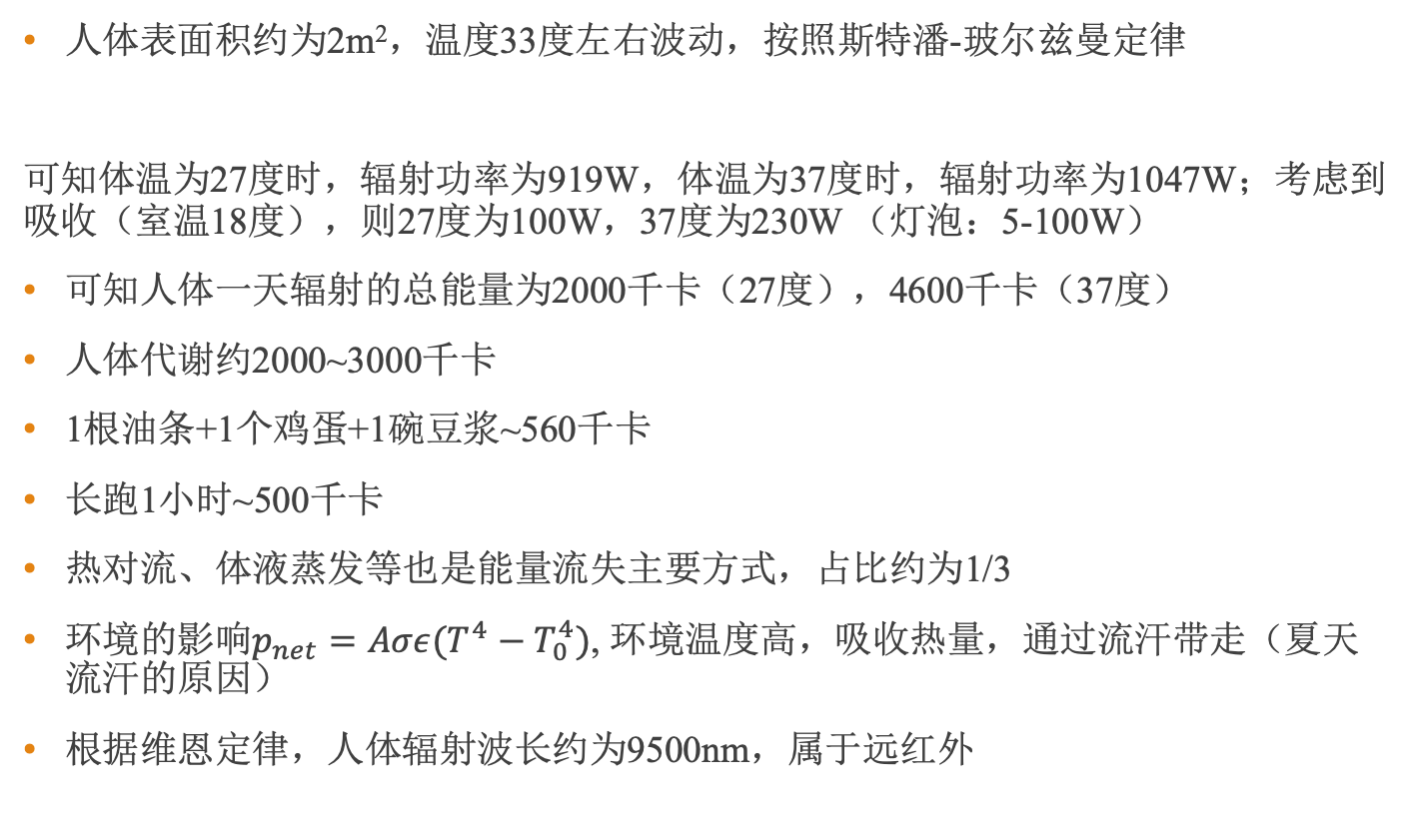
人体辐射
人体表面积约为2m²，温度33度左右波动，按照斯特潘-玻尔兹曼定律
可知体温为27度时，辐射功率为919W，体温为37度时，辐射功率为1047W；考虑到吸收（室温18度），则27度为100W，37度为230W （灯泡：5-100W）
可知人体一天辐射的总能量为2000千卡（27度），4600千卡（37度）
人体代谢约2000~3000千卡
1根油条+1个鸡蛋+1碗豆浆~560千卡
长跑1小时~500千卡
热对流、体液蒸发等也是能量流失主要方式，占比约为1/3
环境的影响$p_{net}=Aσε(T^{4}−T_{0}^{4})$, 环境温度高，吸收热量，通过流汗带走（夏天流汗的原因）
根据维恩定律，人体辐射波长约为9500nm，属于远红外
人体近似为黑体，𝛼~0.98

Slide 15
用经典理论推导黑体辐射分布曲线
维恩(Wein) 公式（非前面的维恩位移定律）
  1896年从热力学理论及实验数据的分析而得
  假定电磁波能量分布服从类似于经典的麦克斯韦速度分布律，可得
瑞利 — 金斯(Rayleigh-Jeans)公式
  1900年从经典电动力学和统计物理学理论（能量均分）推导而得
  从经典的能量均分定理出发，得到

Slide 16
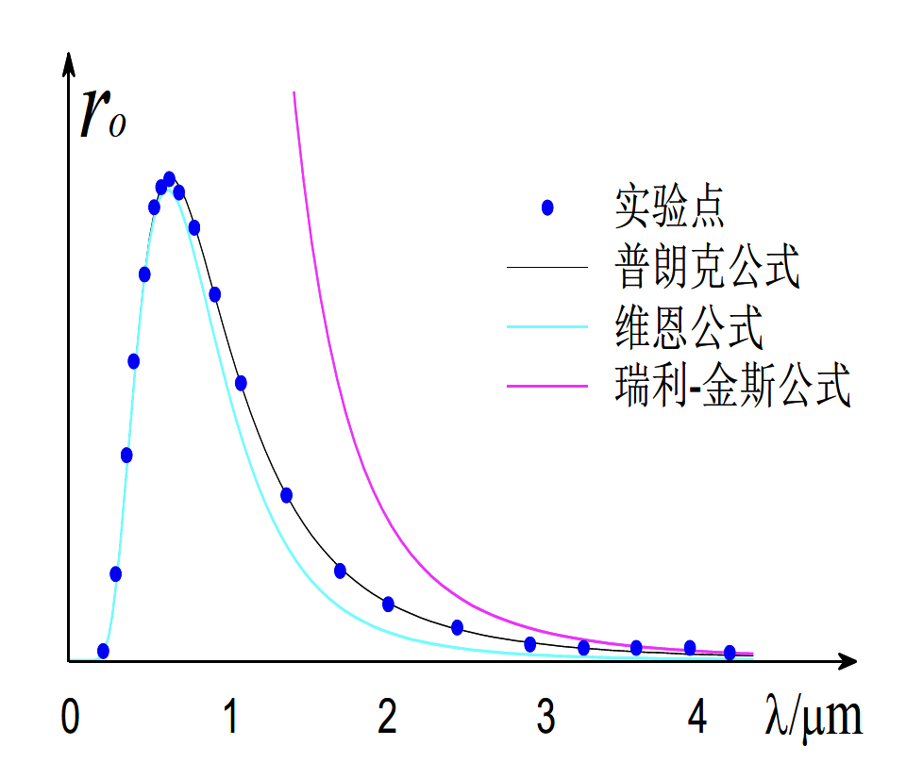
黑体辐射的理论与实验结果的比较
从波长空间转到频率空间：ν = c / λ
维恩公式在低频段，偏离实验曲线
瑞利—金斯公式在高频段 (紫外区)与实验明显不符，短波极限为无限大—ultraviolet catastrophe “紫外灾难”！
“ 物理学晴朗天空中的一朵乌云!”

Slide 17
上节回顾
卢瑟福散射公式的实验检验
卢瑟福散射的应用（卢瑟福背散射仪）
行星模型的历史意义及局限性（稳定性、同一性、再生性和线状光谱）
热辐射的物理含义及一些基本定义（辐射本领、吸收本领、基尔霍夫定律、黑体）
Stefan-Boltzmann定律和维恩位移定律
普朗克黑体辐射公式

Slide 18
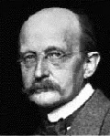
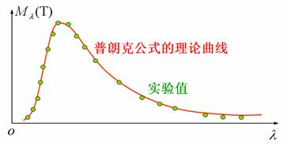
普朗克黑体辐射公式
1900.10.7实验物理学家鲁本斯（Rubens）给普朗克带来了热辐射理论与实验比较的信息。当晚普朗克就用内插法搞出了一个公式，使得在短波和长波波段的分布曲线分别与Wein公式和Rayleigh—Jeans公式一致：
Max Karl Ernst Ludwig Planck, (1858―1947)德国物理学家，量子物理学的开创者和奠基人。获1918年Nobel Prize
其结果在全波段都与实验惊人地符合！

Slide 19
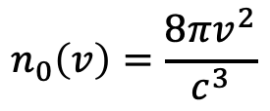
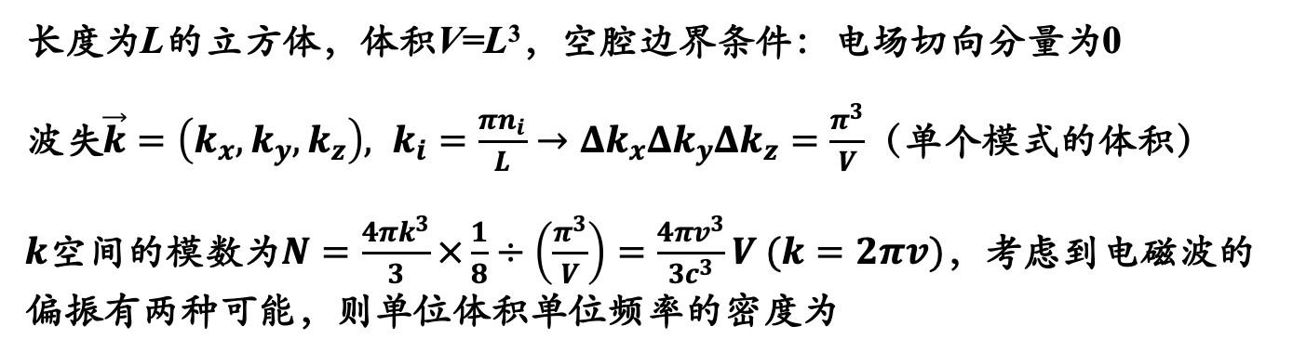
瑞利-金斯公式Vs普朗克公式
经典理论：黑体空腔内的热平衡辐射由一系列不同频率的驻波组成，空腔中的电磁波能量分布可等效为一系列频率的简谐振子的能量分布。
  振子的能量取“连续值”，维恩公式和瑞利—金斯公式都基于这一假设
黑体内的驻波
长度为L的立方体，体积V=L³，空腔边界条件：电场切向分量为0
波失$\vec{k}=\left(k_{x},k_{y},k_{z}\right), k_{i}=\frac{πn_{i}}{L}→Δk_{x}Δk_{y}Δk_{z}=\frac{π^{3}}{V}$（单个模式的体积）
$k$空间的模数为$N=\frac{4πk^{3}}{3}×\frac{1}{8}÷\left(\frac{π^{3}}{V}\right)=$ $\frac{4πv^{3}}{3c^{3}}V (k=2πv)$，考虑到电磁波的偏振有两种可能，则单位体积单位频率的密度为
$$n_{0}\left(v\right)=\frac{8πv^{2}}{c^{3}}$$

Slide 20
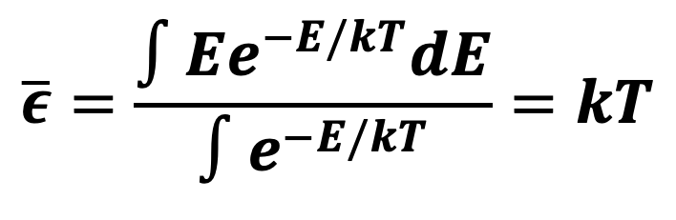
瑞利-金斯公式Vs普朗克公式
瑞利-金斯公式
频率为$v$的振动，其能量可以取任意值，服从玻尔兹曼分布
能量
$$\overline{ε}=\frac{∫Ee^{−E/kT}dE}{∫e^{−E/kT}}=kT$$
普朗克公式
经典
量子
普朗克假设：振子振动的能量是不连续的，只能取最小能量ε₀ 的整数倍 ε₀, 2ε₀, 3ε₀, …, nε₀ 对一定频率的电磁波，物体只能以 hν为单位吸收或发射它，即吸收或发射电磁波只能以“量子”方式进行，每一份能量 叫一能量子。
  ε₀ =hν同振子的频率成正比，称为能量子，
  其中h = 6.6260755×10 ⁻³⁴ J·s称为Planck常数

Slide 21
瑞利-金斯公式Vs普朗克公式
瑞利-金斯公式
频率为$v$的振动，其能量可以取任意值，服从玻尔兹曼分布
能量
$$\overline{ε}=\frac{∫Ee^{−E/kT}dE}{∫e^{−E/kT}}=kT$$
普朗克公式
经典
量子
对于高频振子，其高能量激发更难

Slide 22
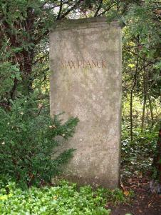
普朗克的能量子(energy quanta)
ε₀ = h
Planck (1858-1947)
在Göttingen‘s grave yards的墓碑上刻了：
MAX PLANCK
h = 6.62×10⁻²⁷ erg·s
1 erg = 100 nJ

Slide 23
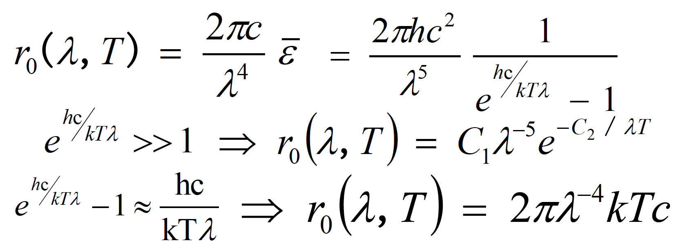
黑体辐射公式
辐射能量密度
黑体辐射公式
λ很小
Wein
λ很大
R-J

Slide 24
普朗克的能量子
从时间上看，量子物理，尤其是能量的量子化最先是在关于黑体辐射问题的热力学及统计力学研究中产生的（例如，1900年普朗克的谐振器能量的量子化假设）。尽管普朗克给出了量子化的电磁波表达式，但是并没有将电磁波量子化。
真正推动量子物理的发展，却是与研究光的量子理论紧密相关。尤其是在1905年，由爱因斯坦提出光量子学说开始的研究。

Slide 25
玻尔氢原子论的实验依据及相应唯象规律
卢瑟福散射实验－原子核式模型 －1911年
热辐射实验－黑体辐射－普朗克量子理论 － 1900 年
光电效应－爱因斯坦的辐射理论 － 1905年
氢原子光谱线系－原子光谱规律－ 1885年
波尔氢原子模型 —1913年

Slide 26
光子的引入与光电效应

Slide 27
光电效应
光电效应：光照射某些金属时，能从表面释放出电子的效应。
光电效应中产生的电子称为“光电子”
光电效应引起的现象是赫兹在1887年发现的，当1896年汤姆孙发现了电子之后，勒纳德才证明了所发出的带电粒子是电子。

Slide 28
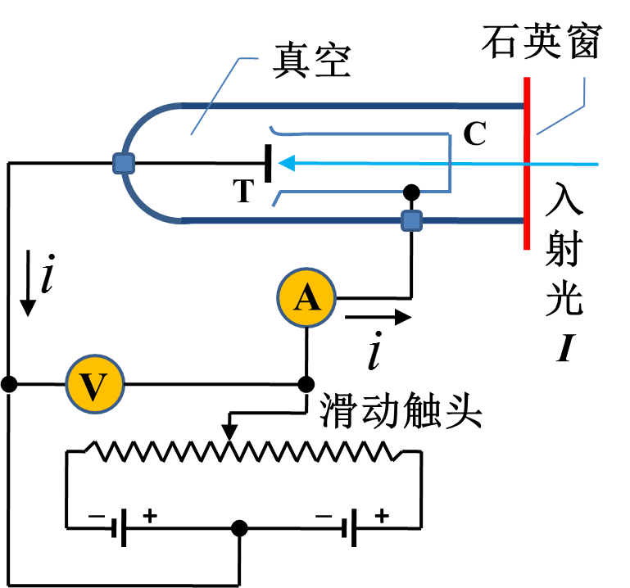
光电效应实验
实验装置
  光照射至金属表面, 电子从金属表面逸出, 称其为光电子。
实验规律
  截止频率（红限）
  仅当 才发生光电效应，截止频率与材料有关,与光强无关。
金属
铯 钠 锌 铱 铂
纯金属的截止频率
截止频率
4.545
5.50
8.065
11.53
19.29
可见光或红外附近

Slide 29
光电效应实验的规律
遏止电压U₀
  Millikan花了十年测量光电效应，得到了遏止电压U₀和光子频率ν的严格线性关系
瞬时性
  当光照射到金属表面上时，几乎立即就有光电子逸出
电流饱和值i_{m}
  遏止电压U₀与光强无关
（光强）

Slide 30
经典理论遇到的困难
经典电磁波的物理图像?
红限问题
  按经典理论,无论何种频率的入射光，只要其强度足够大，就能使电子具有足够的能量逸出金属。与实验结果不符。
瞬时性问题
  按经典理论，电子逸出金属所需的能量，需要有一定的时间来积累，一直积累到足以使电子逸出金属表面为止.与实验结果不符 .经典的驰豫时间50min，光电效应的不超过1ns。

Slide 31
“光量子”假设
爱因斯坦对实验现象的解释
“光量子”假设 ⇒ 光子能量：ε = hν
爱因斯坦方程
对同一种金属，W一定，动能E_{K} ∝ ν，与光强无关
几种金属的逸出功
逸出功与材料有关
金属
钠 铝 锌 铜 银 铂
2.28 4.08 4.31 4.70 4.73 6.35

Slide 32
爱因斯坦对实验现象的解释
爱因斯坦方程
逸出功 W = hν₀
产生光电效应条件条件ν > ν₀ = W/h（截止频率）
光强越大，光子数目越多，即单位时间内产生光电子数目越多，光电流越大。（ ν > ν₀ ）
光子射至金属表面，一个光子携带的能量 hν 将一次性被一个电子吸收，若ν > ν₀ ，电子立即逸出，无需时间积累（瞬时性）
爱因斯坦1921年获得了诺贝尔物理学奖

Slide 33
玻尔氢原子论的实验依据及相应唯象规律
卢瑟福散射实验－原子核式模型 －1911年
热辐射实验－黑体辐射－普朗克量子理论 － 1900 年
光电效应－爱因斯坦的辐射理论 － 1905年
氢原子光谱线系－原子光谱规律－ 1885年
波尔氢原子模型 —1913年

Slide 34
氢原子光谱

Slide 35
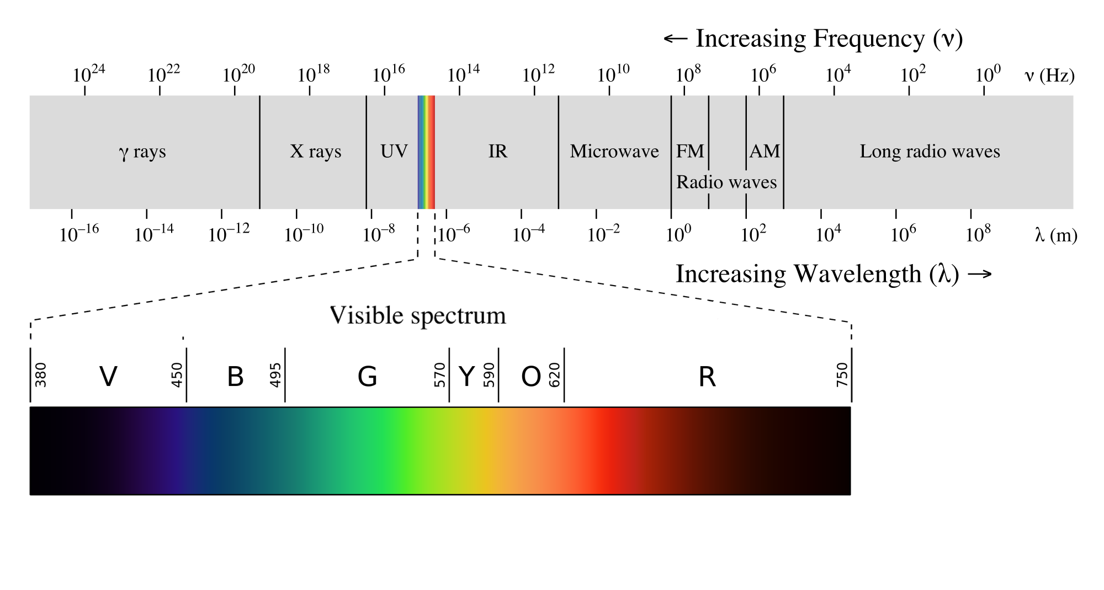
电磁波谱（光波和光子）
人体辐射
5G
4G
调频
调辐

Slide 36
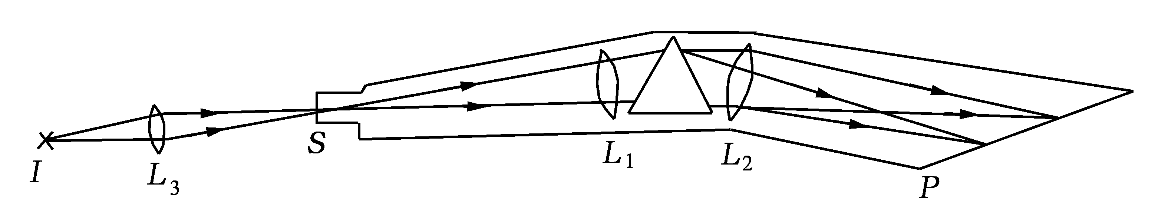
光谱
  棱镜摄谱仪示意图
线状光谱
  谱线明晰成细线状，这一般是原子所发出的；
带状光谱
  谱线分段密集，好象是许多片连续的带组成，这一般是分子所发出的；
连续光谱
  波长连续变化，如固体加热所发光谱，原子和分子某些情况下也会发出连续光谱。
（原子光谱）
（分子光谱）
（固体热辐射）

Slide 37
原子光谱（铁）
放电管
细缝
光栅
由于每种原子都有自己的特征谱线，因此可根据光谱来鉴别物质和确定其化学组成，这种方法叫做光谱分析.

Slide 38

氢原子的可见光光谱（巴尔末系）
6562.8Å
4861.3Å
4340.5Å
红
深绿
紫
1853年瑞典人埃格斯特朗（A.J. Ångström）测得氢可见光光谱的红线
长度单位埃(Å)由此得来
分立光谱⇒量子化能级？？？

Slide 39
氢原子光谱
1885年瑞士数学家巴耳末(J. Balmer)发现氢原子光谱可见光部分的规律
1890年瑞典物理学家里德伯(Rydberg)给出氢原子光谱公式
波数
里德伯常量

Slide 40
氢原子光谱
紫外
莱曼系
可见光
巴耳末系
帕邢系
布拉开系
红外
普丰德系
汉弗莱系

Slide 41
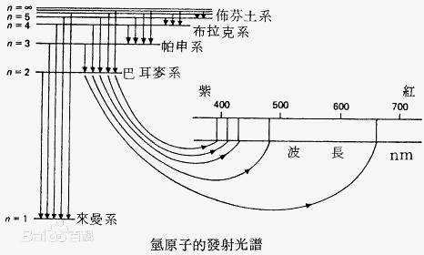
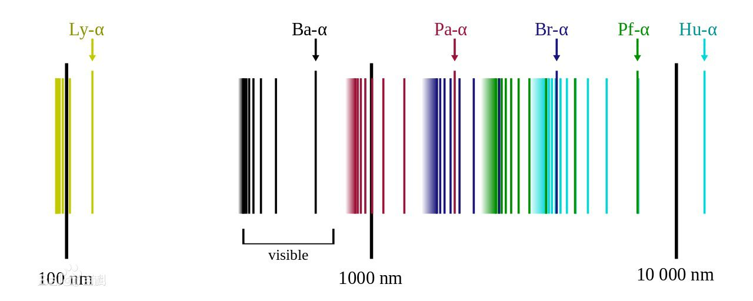
如此漂亮的实验现象，在发现后30多年内一直是个谜！
好像是原子在不同能级间的跃迁

Slide 42
光谱学的各种解释
勒纳（1903）光谱是原子中振子激发；
J. J. 汤姆孙（1906）引起现状光谱是原子外部力场中粒子的震动；
J. Stark(1907)：带状光谱起源于中性原子的激发，线状光谱是电离原子的激发；
维恩（1909）中性原子产生线状光谱；
哈斯（1910）认为氢原子是单电子模型，而采用核式模型得到基态能量，但是没有考虑到普朗克的量子；
尼科尔森（1911）他不认为含单电子的原子存在，但考虑了角动量量子化。
荷兰的谚语：他们能听到钟声，但找不到钟舌！

Slide 43
玻尔氢原子论的实验依据及相应唯象规律
卢瑟福散射实验－原子核式模型 －1911年
热辐射实验－黑体辐射－普朗克量子理论 － 1900 年
光电效应－爱因斯坦的辐射理论 － 1905年
氢原子光谱线系－原子光谱规律－ 1885年
波尔氢原子模型 —1913年

Slide 44
玻尔的氢原子理论

Slide 45
卢瑟福模型困难回顾
经典图像中,对 r 没有限制,而原子的大小均约为10⁻¹⁰ m 量级
原子的稳定性：根据经典图像,由于电子辐射能量, r 变小, 10⁻¹⁰ 秒内原子塌陷
很难解释原子的线状光谱
  经典图像：电子的辐射频率与圆周运动的频率相等
  比如氢原子：
  辐射 ⇒ 电子能量减小 ⇒ r减小 ⇒ f连续增加 ⇒ 连续光谱
核式模型得到了𝛼粒子散射的支持，但微观世界需进一步考虑，因为它与经典图像冲突

Slide 46
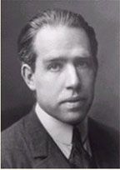
尼尔斯·玻尔（1885 – 1962， 丹麦）
1911年，玻尔来到卡文迪什实验室J. J. 汤姆逊的指导下学习和研究
他又转赴卢瑟福实验室求学，并参加 α 粒子散射的实验工作
1913年发表了《论原子构造与分子构造》等三篇论文，正式提出了在卢瑟福原子有核模型基础上的关于原子稳定性和量子跃迁理论的三条假定，从而完满地解释了氢原子光谱的规律
量子理论取得重大进展，推动了量子物理学的形成，1922年诺贝尔物理学奖
丹麦理论物理学家，现代物理学的创始人之一

Slide 47
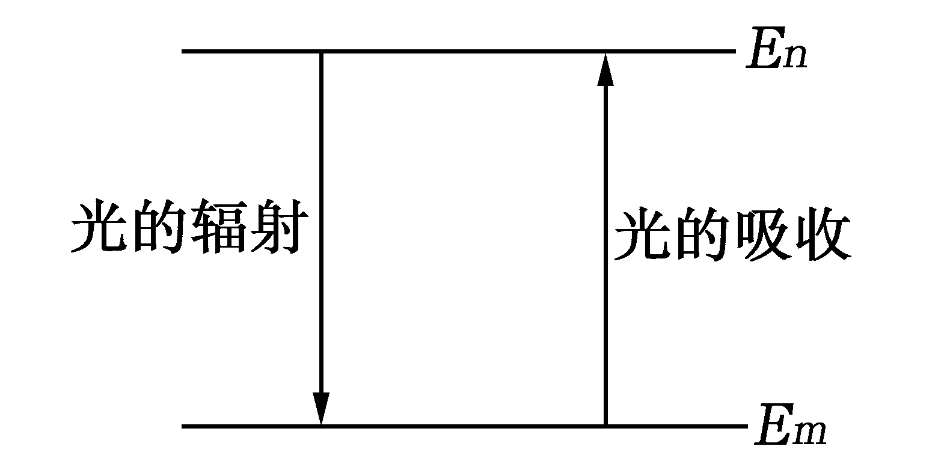
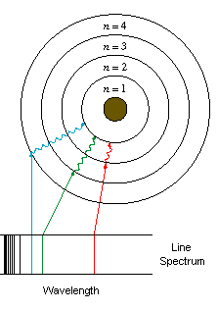
玻尔的3个基本假设
经典轨道+定态条件
  原子存在一系列确定能量的稳定状态
频率条件
  定态跃迁时，发射或吸收的电磁频率ν满足
  h: 普朗克常数6.62 × 10⁻³⁴ J·s
角动量量子化条件（由对应原理给出）
或

Slide 48
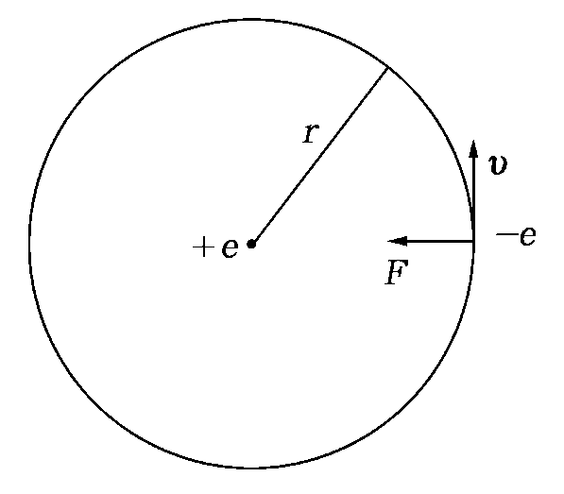
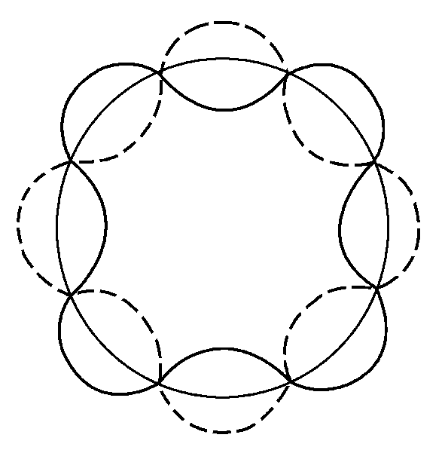
角动量量子化条件的物理图像
角动量量子化条件可以从电子的波动性来理解：
氢原子中电子经典轨道
代入上式
得到
电子驻波图象

Slide 49
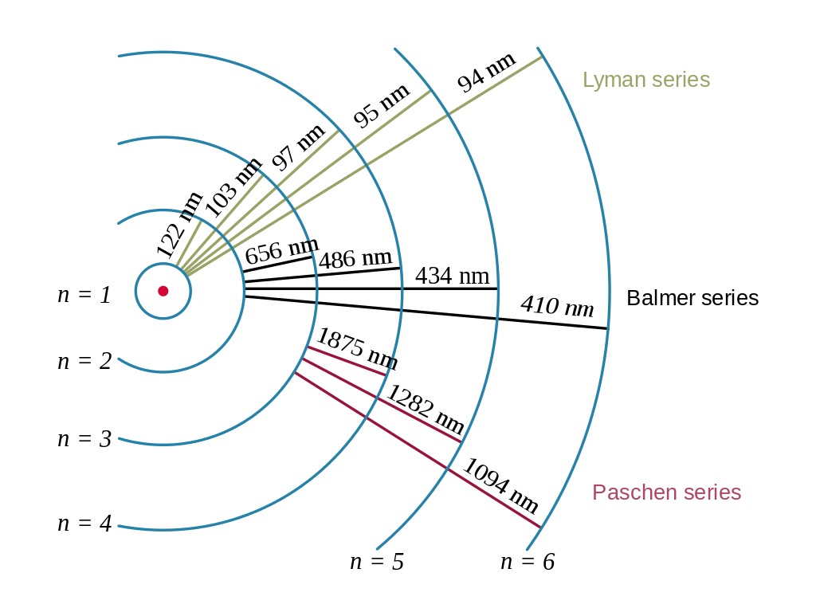
玻尔的氢原子图像
电子受库仑力
角动量量子化条件
得到量子化的电子速度和半径

Slide 50
氢原子能级公式
取r→∞系统的势能为零，则系统势能为
电子的动能为
原子的总能量为
代入量子化的r，得到分立的能量表达式
波数
里德伯常量

Slide 51

玻尔半径、精细结构常数
精细结构常数：原子物理学中最主要的基本常数
v₁=c/137, 为第一玻尔速度，因此相对论效应可以忽略
无量纲
$$r_{1}=ℏ/αm_{e}c$$

Slide 52

氢原子能级
氢原子能级图
自由态
基态能量
激发态
（电离能）
$${E_{1}=m}_{e}c^{2}α^{2}/2$$
激发态能量
n=1：基态，n>1：激发态；n=2：第一激发态，其余类推，n→∞：电离态。
氢的角动量，轨道半径，能量和速度都是量子化的。
基态

Slide 53
氢原子光谱
氢原子能级跃迁
与光谱
布拉开系
帕邢系
巴耳末系
莱曼系
定态能量和跃迁光谱
随着n的增大，能级越来越高，当n→∞时，E_{n}→0
相邻能级间隔也随n的增加而减小。当n→∞时，ΔE→0
电子在能级间跃迁时⇒单色光⇒间距越大，波长就越短

Slide 54
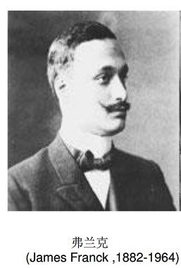
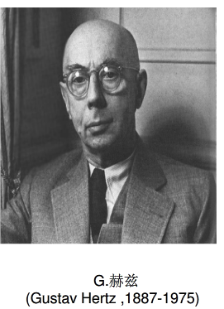
验证实验：弗兰克-赫兹实验
原子内部能量是量子化的，可由光谱实验证实。1914年德国物理学家弗兰克(J. Franck)和赫兹(G. Hertz)另辟途径，用电子碰撞原子的方法使原子激发，由低能态跃迁到高能态，从而进一步证实了原子能级量子化的理论。 － 电子-原子弹性和非弹性碰撞
德国物理学家，汉堡

Slide 55
弗兰克-赫兹实验设置（1914）
玻璃容器，电子从热阴极K发出，经K-G间的电场加速。
G-接收极A之间加-0.5V的反电压，当电子进入GA空间时,若有较大能量，则可以克服反电场而到达A，成为通过电流计的电流。
若电子在KG区域与原子碰撞，把自己的能量给了原子，那么，电子剩下的能量就可能很小，以至于不足以克服反电压而到达A，则电流计的读数将明显减小。
低压水银蒸汽
热阴极K
栅极G
板极A
-
+
-
+
-
+
+
-

Slide 56
板极电流和加速电压之间的关系
电流 ∝ 阳极收集到电子的数目
当GK间电压在4.9V的倍数时，电流突然下降。现象怎样解释?
Hg原子只吸收4.9 eV的能量 ⇒ 能级能量量子化？
碰撞 ⇒ Hg原子激发态⇒跃迁到最低能级
4.9 eV对应的波长2500Å（如何计算？）
实验上确实观测到了波长为2537Å的光谱
1925年的诺贝尔物理学奖
开创了用带电粒子和原子的碰撞实验来研究物理化学问题
0 5 10 15

Slide 57
更高的激发态呢？
弗兰克-赫兹实验局限：
电子的动能难以超过4.9eV; 一旦加速达到了4.9eV，就将与汞原子碰撞而失去能量。无法使汞原子受激到更高的能量，只能证实汞原子的4.9eV这一个量子态。

Slide 58
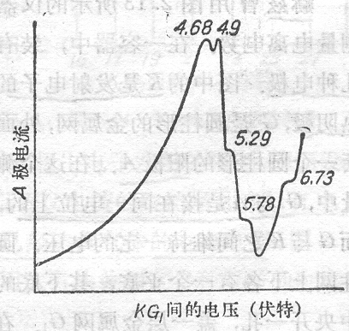
改进的弗兰克-赫兹实验设置(1920)
栅极G’
KG’之间: 电子只加速不碰撞经K-G间的电场加速。
G’和G两个栅极处于同电位，即建立一个等势区来作为碰撞区，电子在该区只碰撞不加速。
特点：加速区和碰撞区分开,可使电子在加速区获得相当高的能量。
热阴极K
栅极G
板极A
-
+
-
+
-
+
+
-
当U_{KG’}＝4.68，4.9，5.29，5.78，6.73V时，I_{A}下降。
实验结果显示出求原子内存在一系列的量子态。

Slide 59
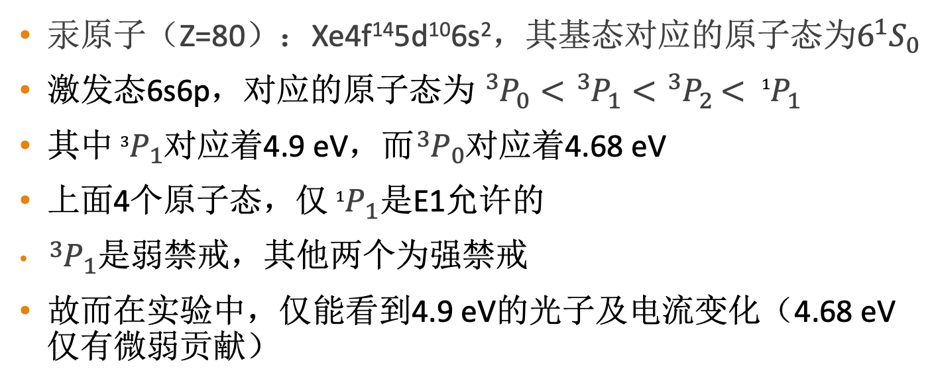
为什么是4.9而不是4.68 eV
汞原子（Z=80）：Xe4f¹⁴5d¹⁰6s²，其基态对应的原子态为$6^{1}S_{0}$
激发态6s6p，对应的原子态为${}_{}^{3}{P_{0}<{}_{}^{3}{P_{1}<{}_{}^{3}{P_{2}}}<{}_{}^{1}{P_{1}}}$
其中${}_{}^{3}{P_{1}}$对应着4.9 eV，而${}_{}^{3}{P_{0}}$对应着4.68 eV
上面4个原子态，仅${}_{}^{1}{P_{1}}$是E1允许的
${}_{}^{3}{P_{1}}$是弱禁戒，其他两个为强禁戒
故而在实验中，仅能看到4.9 eV的光子及电流变化（4.68 eV仅有微弱贡献）

Slide 60
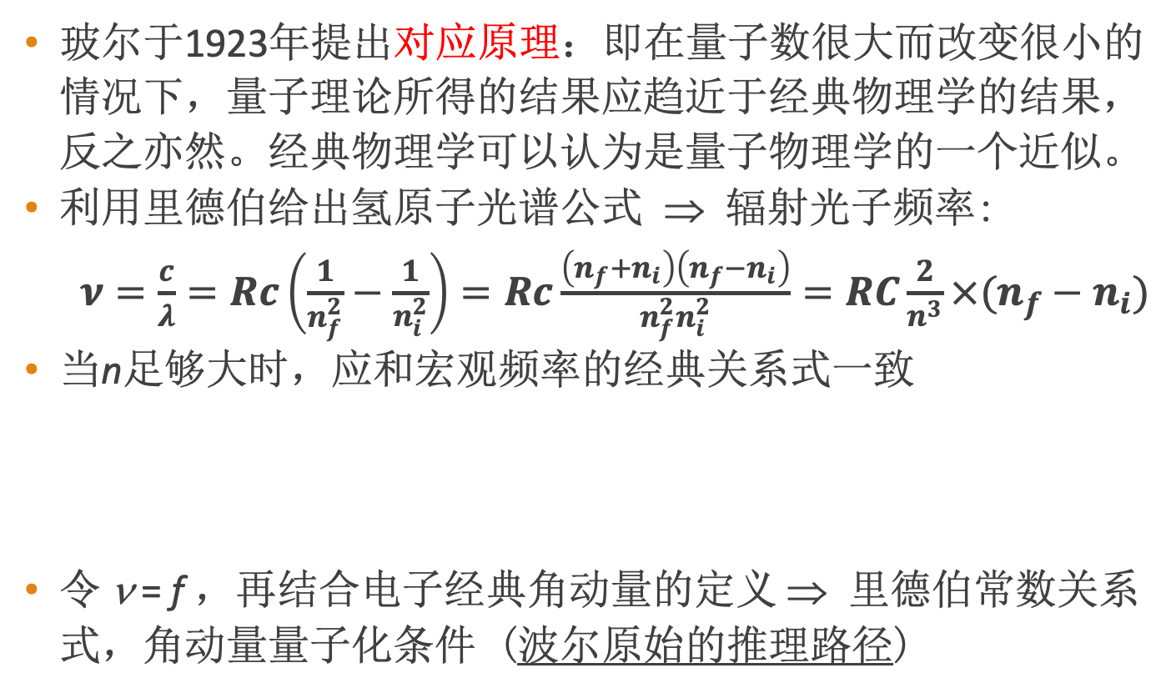
对应原理导出角动量量子化假设
玻尔于1923年提出对应原理：即在量子数很大而改变很小的情况下，量子理论所得的结果应趋近于经典物理学的结果，反之亦然。经典物理学可以认为是量子物理学的一个近似。
利用里德伯给出氢原子光谱公式 ⇒ 辐射光子频率:
$ν=\frac{c}{λ}=Rc\left(\frac{1}{n_{f}^{2}}−\frac{1}{n_{i}^{2}}\right)=Rc\frac{\left(n_{f}+n_{i}\right)\left(n_{f}−n_{i}\right)}{n_{f}^{2}n_{i}^{2}}=RC\frac{2}{n^{3}}×(n_{f}−n_{i})$
当n足够大时，应和宏观频率的经典关系式一致
令 ν = f ，再结合电子经典角动量的定义 ⇒ 里德伯常数关系式，角动量量子化条件 (波尔原始的推理路径)
高阶谐波
圆轨道（椭圆轨道亦存在高阶谐波）

Slide 61
里德伯常量的修正
玻尔理论值与实验值的万分之五的误差！
原子核质量不是无穷大！
两体问题：约化质量
用μ替换量子化轨道半径、能量、里德伯常数中的m_{e}
修正的里德伯常数R_{H}与实验值是高度吻合的，消除了玻尔理论值与实验值的万分之五的误差。
测量里德伯常数 ⇒ 原子核（同位素）质量？

Slide 62
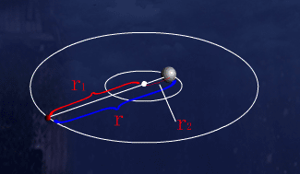
两体问题的质心系
玻尔理论 假定电子绕固定不动的核旋转，事实上，只有当核的质量无限大时才可以作这样的近似。而氢核只比电子重约一千八百多倍，这样的处理显然不够精确。实际情况是核与电子绕它们共同的质心运动。

Slide 63
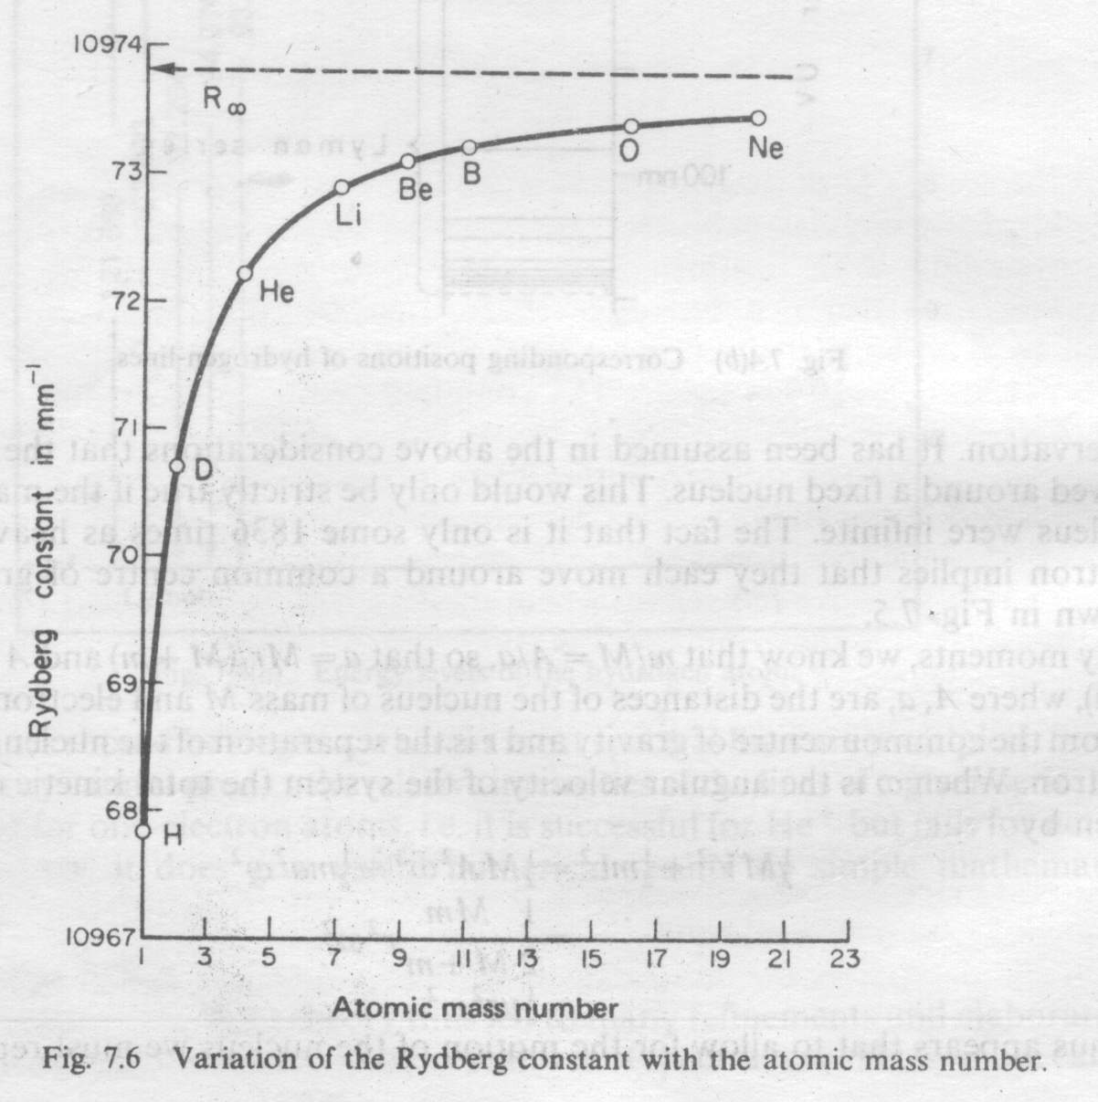
由玻尔理论得到的里德伯常数，认为核质量无穷大的情形。
R∞ = 109 73.7315 mm⁻¹
R_{H} = 109 67.758 mm⁻¹
测量里德伯常数
⇒ 原子核（同位素）质量

Slide 64
氘存在的实验确认
R与核质量的相关关系
氘（重氢）含量很低，(现在已知是氢的0.0148%)
⇒ 谱线很弱，不易观察到
1932年美国的化学家尤雷(H·Ureg)把3升液氢蒸发到不足1毫升，提高了剩余液氢中氘的含量(氢比氘容易蒸发) ⇒ 注入放电管 ⇒ 测量光谱
测量结果：在氢的巴耳末α线(656.279nm)的旁边还有一条谱线(656.100nm)，两者只差0.179nm
有兴趣可以自己计算谱线的波长差异
这一工作促进了同位素化学的进展⇒ 1934年诺贝尔化学奖

Slide 65
上节回顾
普朗克公式、普朗克的能量子假说和普朗克常数
光电效应的实验现象及相关概念（截止频率、遏止电压、瞬时性）；爱因斯坦的光量子假说（逸出功）
氢原子光谱的特点（里德伯公式）
波尔模型的基本假设及相应的各种物理学量的推导
弗兰克-赫兹实验和改进的弗兰克-赫兹实验
约化质量及对里德伯常数的修正（应用）

Slide 66
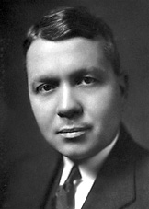
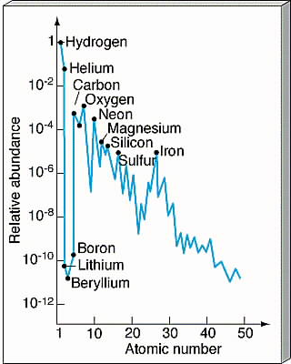
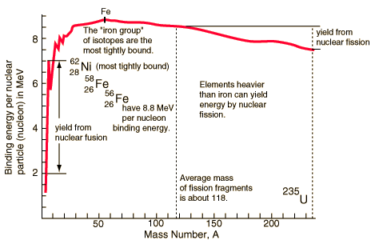
“Cosmochemistry”－宇宙化学
由于发现重氢在1934年获得诺贝尔化学奖的尤雷于1951年第一次发表了元素在宇宙间的分布数据：氢最多，氦次之，再次为碳、氮、氧，并且随相对原子质量的增加而迅速减少，但到了铁时有一个突然增多，而比铁更重的元素则又逐渐减少。

Slide 67
类氢光谱
所谓类氢离子，是指核电荷数Z>1，而核外只有一个电子的离子，如He⁺、Li²⁺、Be³⁺等等
和氢原子的差异：电荷数Z
在光谱学中，把中性的H、一次电离的He⁺、二次电离的Li²⁺等等分别记作HⅠ、HeⅡ、LiⅢ……。这一个系列叫作氢原子的等电子序列
类氢光谱举例：
H (Z=1), He⁺ (Z=2), Li²⁺(Z＝3), Be³⁺ (Z＝4)

Slide 68
类氢光谱(续）
毕克林线系： 1897年, 毕克林从星光光谱中发现类巴耳末系. 在地球 上的氢是观察不到的, 最初以为是一种特殊的氢所发的. 后来发现在氢气中掺杂些氦就能出现这线系, 这才认定毕克林系是氦离子所发.
He⁺光谱（类巴耳末）
它与氢的巴耳末系公式相似,差别仅仅是k可取半整数, 所以谱线比氢的多。由于R _{He+}>R_{H},所以谱线相对氢紫移。
爱因斯坦称玻尔理论是一个“伟大的发现”.

Slide 69
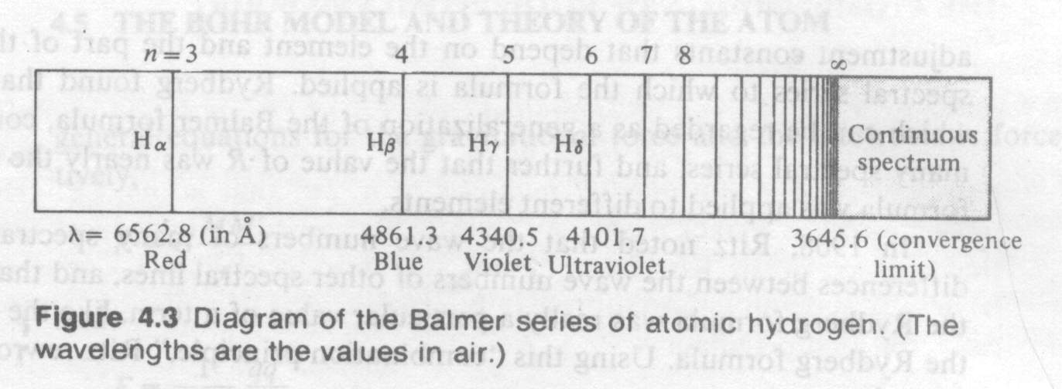
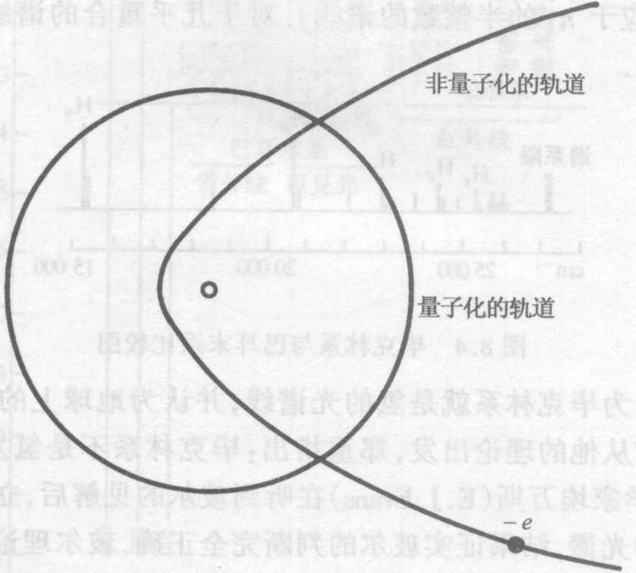
非量子化轨道
在实验上观察到在巴耳末等系限外有连续谱！
连续谱是自由电子与氢离子结合时产生的光谱
自由电子与氢离子结合成一个氢原子时，也即电子从非量子化轨道跃迁至一个量子化轨道时，原子就向外辐射一个光子，光子的能量为

Slide 70
里德伯原子
当原子中有一个电子被激发到很高的能级(n很大)时，称其处在里德伯态，并称这时的原子叫里德伯原子。
目前在实验室里已制备出n=116的氢原子，射电天文观察已探测到n=630的高激发态原子.
对n=30, r₃₀~48nm; 对n=250, r₂₅₀~3.3µm 接近细菌大小。
里德伯原子处于某能级的平均寿命近似与 成正比，而n较低时，存在寿命比较短

Slide 71
里德伯原子（续）
当受到外界刺激时，里德伯原子向较低能级的跃迁几率较大，这样就能释放较多的能量，为应用里德伯原子产生高强度激光提供了依据。
里德伯原子中，高量子态的电子离核较远，受到的束缚较弱，很容易被电离。例如，n=100的氢原子的电离能仅为10⁻³eV。可利用这种性质进行同位素分离（通过特定频率将某种同位素激发到里德伯原子状态，通过弱场电离）。
先加外电场使里德伯原子电离，然后加磁场可使不同质量的同位素分离
目前，对里德伯原子的研究非常活跃，这些研究已在射电天文、等离子体物理和激光物理等领域取得了可喜成果。

Slide 72
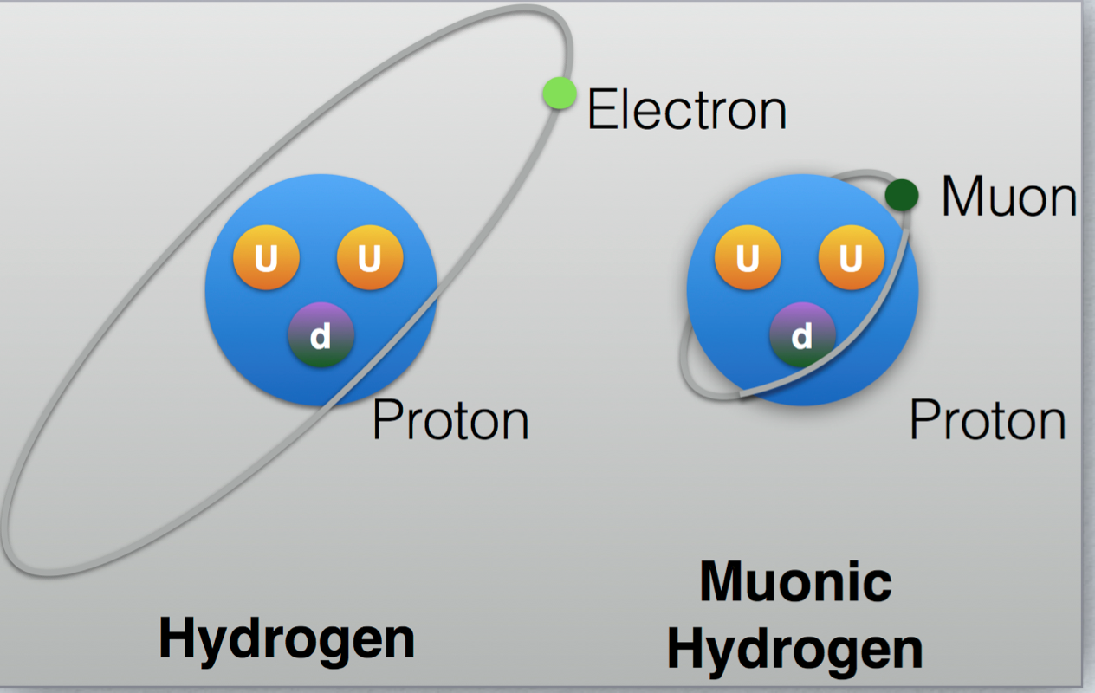
奇异原子
指通常原子轨道上一个电子被其它带负电的粒子取代，而其余仍为电子的原子.轨道上虽是电子，但原子核已不再由质子组成，而由其它带正电的粒子组成的原子。
一个μ⁻子代替电子e⁻ ⇒ μ子原子
一个正μ⁺子与一个电子e⁻ ⇒ 正μ⁺子素
一对正负电子(e＋，e⁻) ⇒ 正负电子偶素
夸克偶素：一对正反粲夸克
此外，还有质子p与K⁻介子，p与π⁻介子组成的原子体系等等，泛称介子原子

Slide 73
电子偶素(positronium)
正电子的质量与电子的质量相同，里德伯常数是
所谓电离能，就是把电子偶素从它的基态(n=1)激发到n=∞态所需要的能量
E_{电离} ＝

Slide 74

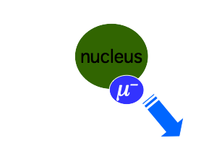
μ原子物理
缪轻子到电子转换过程？
缪轻子被原子俘获形成1S态缪原子，在轨道上发生到电子转换，释放105 MeV/c单能电子。

Slide 75
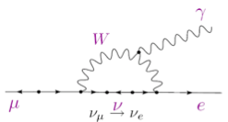
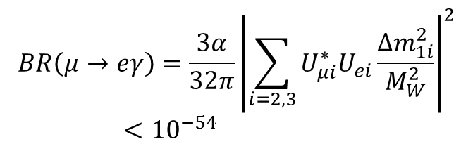

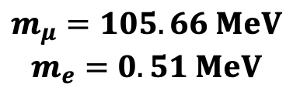
带电轻子味破坏过程（μ → e γ）
考虑到中微子微小质量后标准模型预言：
标准模型
很多新物理模型可以给出可测量的预言！
对比夸克味改变的中性流过程，带电轻子味改变的中性流没有强相互
作用本底的污染，理论预言干净、可靠，是探测新物理的理想探针。
寻找缪轻子到电子转换过程（cLFV):
$$m_{μ}=105.66 MeV$$
$$m_{e}=0.51 MeV$$
Coherent transition: 缪型原子在1S态→跃迁机率90%→1S原子
末态。电子动量为单能：105 MeV/c, 信号简单、易于测量！

Slide 76
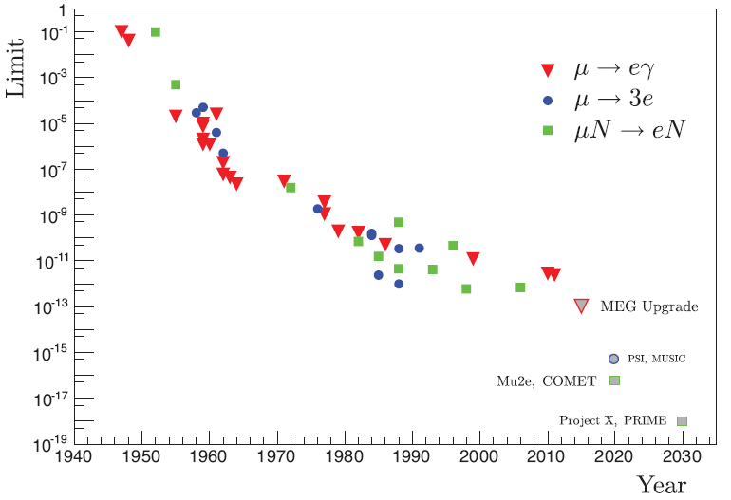

实验状况（μ → e γ）
1947年：彭加可夫
Bruno Pontecorvo
世界上第一个利用宇宙射线中的$μ$寻找该衰变
第一个指出$μ$中微子和e中微子的区别；第一个指出中微子震荡;预言超新星会产生大量中微子
（出生意大利，1950从欧洲到俄国）
目前最好的上限：在90%置信度下为 5.7  10⁻¹³ [PRL 110 (2013) 201801 ]

Slide 77
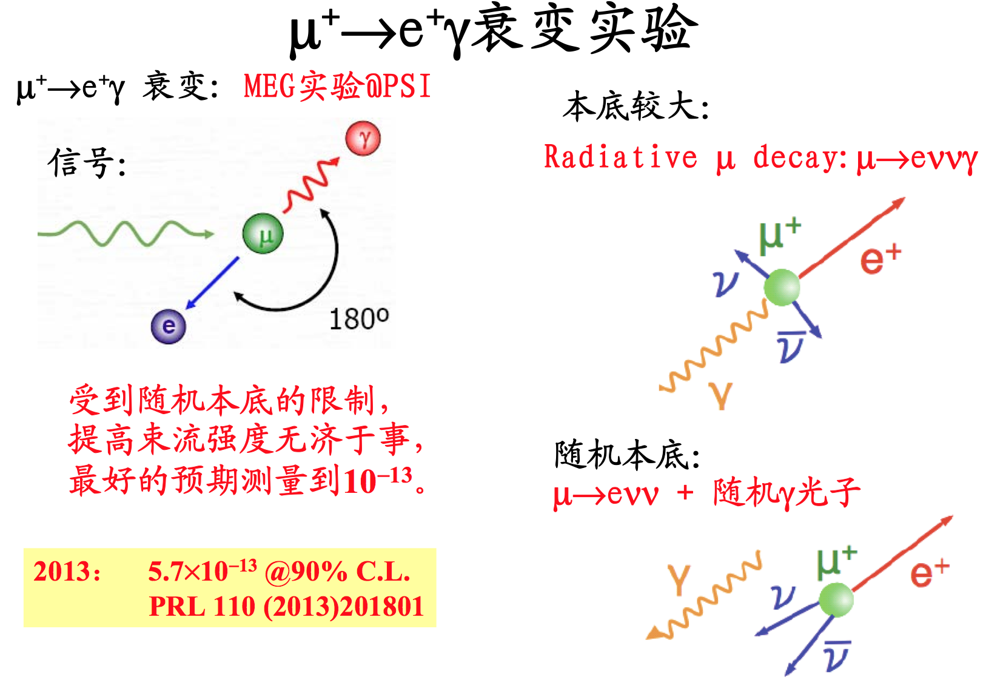
PSI的MEG实验

Slide 78
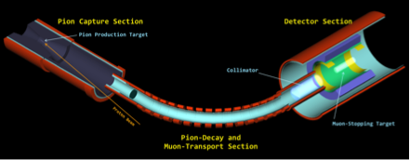
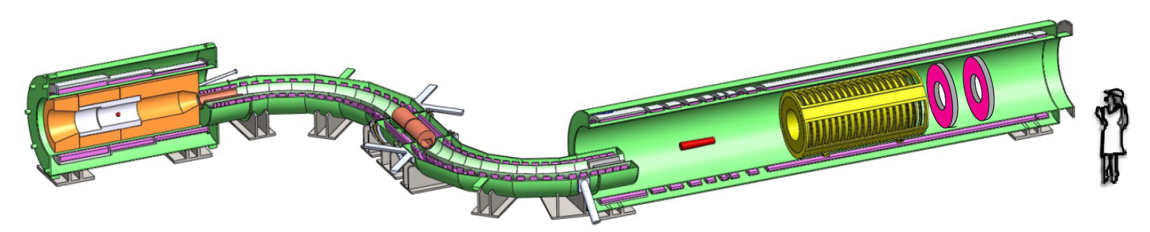
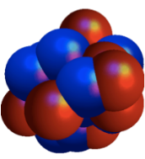
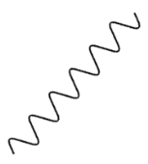


日本COMET实验和美国Mu2e实验
石墨稀耙
探测器
µ
实验方法：带负电缪轻子被铝耙停止，形成1S态缪原子。
3.5kW脉冲质子束
缪子静止铝耙
Pion介子，缪轻子输运
Production Solenoid
Proton Beam
Calorimeter
Tracker
Al
Production Target
Detector Solenoid
e
μ
Transport Solenoid
  目标：R_{μe} ~ 10⁻¹⁷

Slide 79
原子物理和量子力学发展史上3类重要的实验:
1)证实光量子的实验, 如黑体辐射、光电效应、康普顿效应
2)证实原子中量子态的实验, 如光谱实验、夫兰克-赫兹实验
3)证实粒子波动性的实验（下一章）

Slide 80
玻尔理论的成功和局限

Slide 81
玻尔理论的历史地位
三个革命性的假定，突破了经典力学的束缚，是后来量子力学的“催生婆”
从理论上满意地解释了氢原子及类氢离子光谱
用已知的物理量计算出了里德伯常数，而且和实验值符合较好（对应原理）
较成功地给出了氢原子半径的数据，定量地给出了氢原子的电离能。
正确地指出定态和角动量量子化的概念
正确地指出原子能级的存在（原子能量量子化）
玻尔理论在人们认识原子结构的进程中有很大的贡献---- 1922年玻尔获诺贝尔物理奖

Slide 82
玻尔理论的局限
还保留了经典轨道概念，把微观粒子的运动视为有确定的轨道是不正确的。
是半经典半量子理论，存在逻辑上的缺点，即把微观粒子看成是遵守经典力学的质点，同时，又赋予它们量子化的特征，缺乏逻辑一致性（旧量子论）；
不能解释光谱线的强度、极化和选择定则，也不能解释比氢原子更复杂的原子中更复杂的光谱现象 。
正是这些困难, 迎来了物理学的大革命！

Slide 83


玻尔的其他影响
玻尔与五子
玻尔研究所
玻尔的儿子因为对核模型的研究获得了诺贝尔物理学奖
父子Nobel物理奖得主：布拉格父子；汤姆逊父子; …
哥本哈根学派 在玻尔研究所里学术空气很浓，玻尔演讲后与听众踊跃讨论

Slide 84
小结
普朗克量子理论
光电效应
氢原子光谱线系
玻尔氢原子理论
夫兰克-赫兹实验
类氢原子
奇异原子

Slide 85
作业
65-66页：2,4,6,10,11

Slide 86
小报告题目
里德伯原子的应用

